Slide 1
2023 Turizm Ekonomisi
4. Slayt
yglect.com

Slide 2
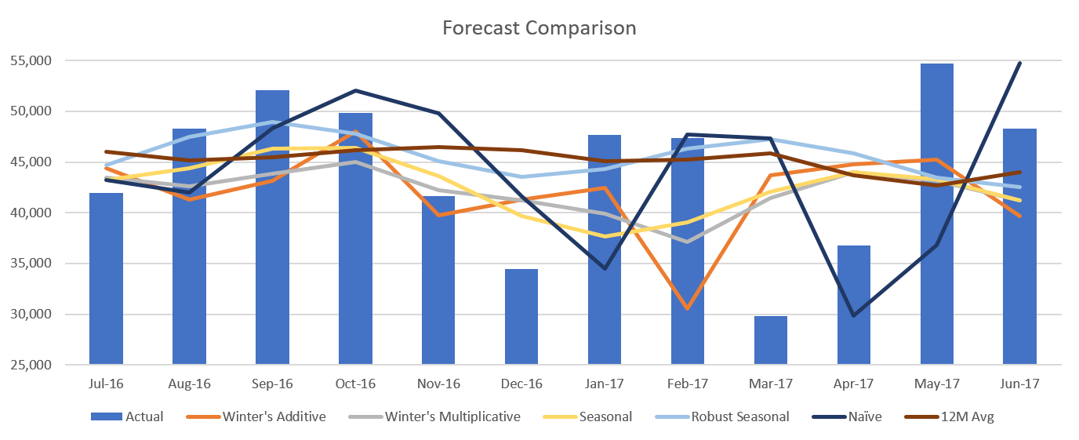
Talep Tahmini
Talep tahmini, tüketicilerin gelecekte ne miktar mal ve hizmet talep edeceklerinin kestirilmesi işlevidir. Bu tahmin işletmenin üretim seviyesi­nin saptanmasında temel oluşturur.
Hangi ürünün üretileceği, tüketicilerin bu üründen ne miktar talep edecekleri ve bu talebin çoğunlukla hangi tarihlerde gerçekleşme olasılığının bulunduğu talep tahminleri ile yorumlanır.

Slide 3
Talep Tahmini
1.Bilgi toplanması
2.Talep tahmin periyodunun tespiti
3.Tahmin yönteminin seçimi ve hata hesabının yapılması
4.Tahmin sonuçlarının geçerliliğinin araştırılması

Slide 4
Bilgi Toplama
Araştırmanın değerini veya geçerliğini etkileyen son derece önemli bir aşamadır. Gerçekten işe yarayacak bilgilerin toplanması işletmenin kayıt sisteminin iyilik derecesine bağlıdır. Bununla birlikte ikincil kaynaklardan alınacak bilgilerin içeriğinin de doğru belirlenmesi gerekmektedir.

Slide 5
Tahmin Periyodu
Talep araştırması sonuçlarının kullanılış amacı ile periyodun uzunluğu arasında yakın bir ilişki vardır. Kullanılacak bilgiler/istatistikler ve tahmin periyodu ile uyumlu olmalıdır. Zira günlük değerlerdeki oynamalar aylık periyotlarda tamamen kaybolur.

Slide 6
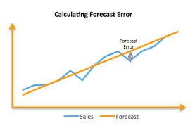
Tahmin Yöntemi ve Hata Hesabı
Toplanan bilgilerin belirsizlik, duyarlık, değişim biçimi gibi nitelikleri ile uygulama amaçları kullanılacak yöntemin seçiminde göz önüne alınması gereken faktörlerdir.

Slide 7
Tahmin Sonuçlarının Geçerliliği
Çeşitli bilgilere dayanılarak yapılan tahminlerle gerçek değerler arasındaki farkların sistematik biçimde tespiti ve nedenlerinin araştırılmasından ibarettir.

Slide 8
Talep Tahmini Nasıl Olmalı
Zamanı dikkate almalı. Gereken değişiklikler için yeterli zaman verilmelidir.
İsabet derecesi belirtilmelidir.
Güvenilir olmalı.
Anlamlı birimler şeklinde ifade edilmeli.
Yazılı olmalı.
Anlamada ve kullanımda kolaylık sağlamalı.

Slide 9
Talep Tahmin İlkeleri
-Tahminlerde mükemmelliğe ulaşmak genellikle olanaksızdır, genellikle gerçekleşen sonuçlar tahmini değerlerden farklılık göstermektedir.
Bunun nedenlerinden biri, tahmin edilecek değişkeni etkileyen tüm faktörlerin göz önüne alınmaması, ikincisi ise öngörülmeyen tesadüfi olayın mevcudiyetidir (Üreten, 1999: 123).

Slide 10
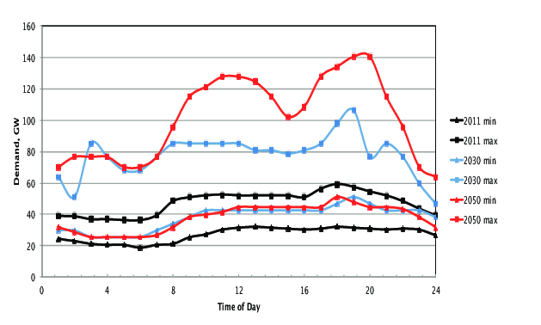
Talep Tahmin İlkeleri
Tahminlerin belirli ölçüde hata taşıyacağı unutulmamalıdır. Bu nedenle tahmin çalışmalarında tek bir tahmin değerinin belirlemenin yanı sıra bir aralığın yani yapılan tahmin değeri için alt ve üst sınırların belirlenmesi gerekmektedir (Sevgen, 2015: 40).

Slide 11
Talep Tahmin İlkeleri
-Talep tahminleri miktar ve çeşit olarak büyük olan gruplar için yapılırsa daha duyarlıdır (Ünüvar, 1995: 65).
-Tahminlerin kapsadığı zaman aralığı kısaldıkça (kısa vadeye gidildikçe) duyarlılık artmaktadır (Kobu, 1999: 81).
Bir tahmin edicinin varyansının tersi duyarlılık ölçüsüdür. Bu tanıma göre varyansı küçük olan tahmin ediciler yüksek duyarlılığa sahiptir. Tahmin edicinin varyansının tersi duyarlılık (precision) olarak adlandırılır. Bu durumda, bir tahmin edici ne kadar küçük varyanslı, yani etkin ise, tahmin edici o derece duyarlıdır (Çıngı, 1994).

Slide 12
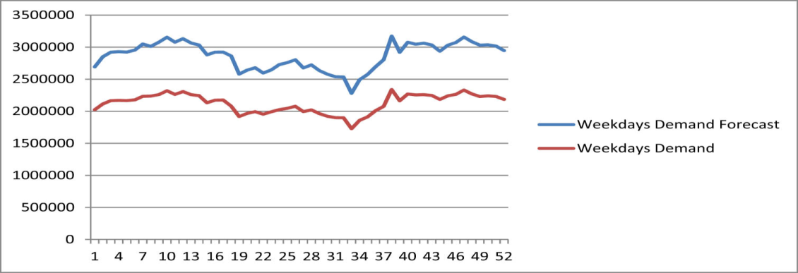
Talep Tahmin İlkeleri
-Her talep tahmini araştırmasının sonuçları uygulamaya geçilmeden kullanılan talep tahmin yöntemlerinin doğruluğu test edilmelidir (Ünüvar, 1995: 65).

Slide 13
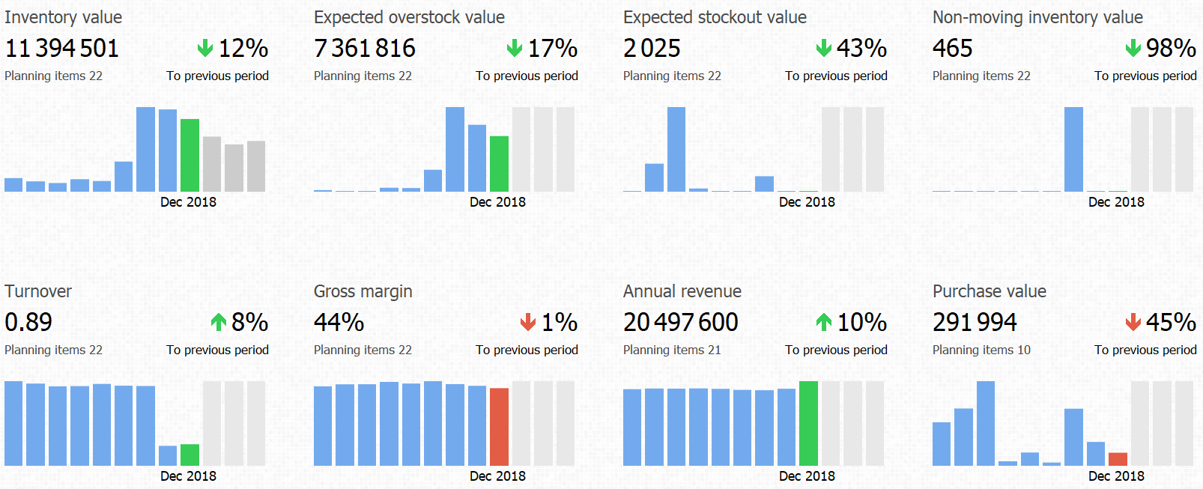
Talep Tahmin İlkeleri
-Tahmin yaparken geleceğe ait ve haberdar olunan bilgiler hesaba katılmalıdır. Reklam programlarının beklenen etkileri ya da bir satış kampanyası, talepte hızlı bir artış sonrası hızlı bir düşüşe, daha sonra da normal bir düzeye ulaşılmasıyla sonuçlanabilmektedir.
Bir işletmenin gelecekte yapmayı düşündüğü promosyon dağıtımlarının, sonrasında talebin artacağı bilinmelidir. Promosyon kampanyasının bitmesinden sonra ürün talebindeki azalmalar dikkate alınmalıdır.

Slide 14
Talep Tahmin İlkeleri
-Her talep tahmin araştırmasında sapmaları belirleyecek hata hesaplamaları yer almalıdır (Kobu, 1999: 81).
-Bir grup ürün için yapılan tahminler, tek tek ürünler için yapılan tahminlere kıyasla daha doğru sonuç vermektedir (Üreten, 1999: 123).

Slide 15
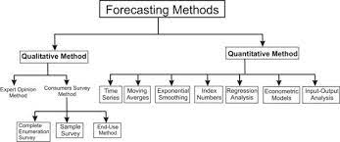
Talep Tahmin Yöntemleri
Kalitatif Yöntemler
Kantitatif Yöntemler

Slide 16
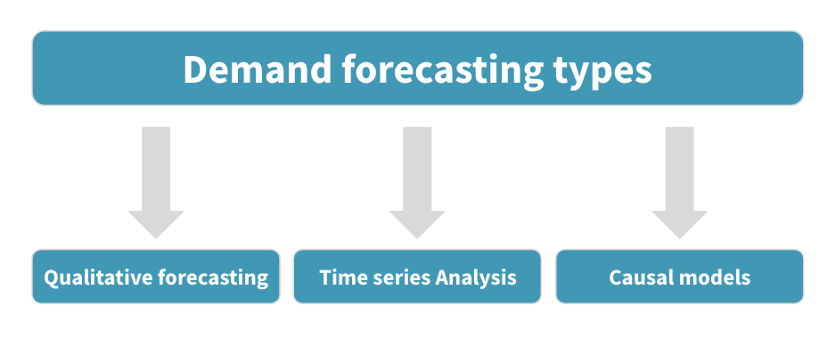
Kalitatif Yöntemler
Kalitatif yöntemlerde, geçmişe ilişkin yeterli veri bulunmaması durumunda, kişisel yargı, deneyim ve uzmanlığına dayalı olarak tahmin oluşturulmaktadır. Kalitatif yöntemler konu ile ilgili uzman kişilerin bu alandaki gelişmelerin ne yönde olacağı hakkındaki düşünceleridir (Kılıç, 2015: 2).

Slide 17
Kalitatif Yöntemler
Kalitatif tahmin teknikleri “sübjektif” veya “ölçüt karar tabanlı” teknikler olarak da ifade edilir. Tahmin ve genelleme yapmak için öncelikle insan kapasitesi kullanılır. Verilere dayanarak yapılan bilimsel yöntemler yerine hissî, kişisel olarak yapılan tahminlerdir. Tahmin etme yöntemi bilimsel verilere dayanmaması nedeniyle tahmin performansı düşüktür.

Slide 18

Kalitatif Yöntemler
-Kısa sürede hazırlanabilir.
-Sayısal beceri gerektirmez.
-Her ortamda uygulanabilir.
-Bilgisayar desteğine gerek duymaz.
-Geçmişe dayalı veriler kullanabilir.

Slide 19
Delphi Yöntemi
Mevcut verilerin bir istatiksel analizi gerçekleştiremeyecek kadar az olduğu ve geçmişteki talep verilerinin gelecekteki talebi yansıtmaktan uzak kaldığı durumlarda doğru bir talep tahmini için tüketicilerle bir ürüne ilişkin beklentiler arasında çok iyi bir ilişki kurabilecek uzmanların düşüncelerine başvurulması ve alternatif görüşlerde fikir birliğinin oluşturulmasını sağlamaya çalışan bir yöntemdir (Meydan, 2007: 23).

Slide 20
Delphi Yöntemi
Delphi Tekniğini diğer grup karar verme süreçlerinden ayıran dört karakteristik özelliği vardır.
Anonimlik
Kontrollü Geri Bildirimle Yineleme
İstatistiksel Grup Yanıtı
Uzman Görüşü

Slide 21
Delphi Yöntemi
Bu prosedür, bir olayın olma olasılığını tahmin eder.
Başlatıcı veya kolaylaştırıcı, anonim bir uzman grubundan bir konu hakkında görüş toplar.
Böyle bir süreç birden fazla yineleme içerebilir.
Her yineleme, önceki adımdan tutarlı bir geri bildirim aldıktan sonra gerçekleştirilir.

Slide 22
Delphi Yöntemi
Yinelemeler, seçilen uzmanlardan oybirliği ve ortak bir fikir birliği sağlanana kadar gerçekleştirilir.
Grup, grup tartışmasının her adımında kolaylaştırıcıya kendi bakış açılarını, tahminlerini ve varsayımlarını sunar.
Turların bitiminden sonra uzmanlar görüş ve tahminlerini grup içinde paylaşırlar.

Slide 23
Delphi Yöntemi
İlk olarak, incelenen konuya göre bir uzman grubu seçilir.
Tüm katılımcılar (uzmanlar) onaylandıktan sonra, grubun her üyesine kişisel görüşlerine, deneyimlerine veya önceki araştırmalarına dayanarak her konuda yorum yapma talimatlarını içeren bir anket gönderilir.
Anketler, yorumları gruplayan ve bilgilerin kopyalarını hazırlayan kolaylaştırıcıya (tekniği yöneten moderatöre) iade edilir.

Slide 24
Delphi Yöntemi
Derlenen yorumların bir kopyası, her bir katılımcıya daha fazla yorum yapma fırsatı ile birlikte gönderilir.
Her turun sonunda, tüm anketler, başka bir turun gerekli olup olmadığına veya sonuçların yayınlanmaya hazır olup olmadığına karar veren kolaylaştırıcıya geri gönderilir.

Slide 25
Satış Gücü Grupları Tahmin Yöntemi
Satış elemanlarının kendi bölgelerine ait olan satışlarının ne olabileceğini tahminlemelerine dayalı bir yöntemdir. Satış elemanlarının geçmiş öngörülerinde görülen eğilimleri göz önüne alınır. Daha sonra satış elemanlarından toplanan tahminler bir araya getirilmesi ile tahmin elde edilir (Özsoy, 2006: 23)

Slide 26
Satış Gücü Grupları Tahmin Yöntemi
Satış gücü grupları yönteminin avantajı, kullanılması ve anlaşılmasının basit olması, özel ve aksiyona yakın bilgiler kullanılması, kişilere hedef ve sorumluluk vermenin kolay olmasıdır. En önemli dezavantajı ise; satış temsilcilerinin iyimser veya kötümser olmalarına bağlı olarak tahminlerde farklılık görülmesidir (Akgül, 2010: 57).

Slide 27
Yönetici Görüşleri Tahmin Yöntemi
Yönetici görüşleri tahmin yöntemi mali işler, satın alma, üretim, yönetim kurulu gibi kurullardaki idari görevlilerin ve yöneticilerin bir araya gelerek gelecekteki talebin ne kadar olacağı tahmin etmesidir (Olgun, 2009: 11).

Slide 28
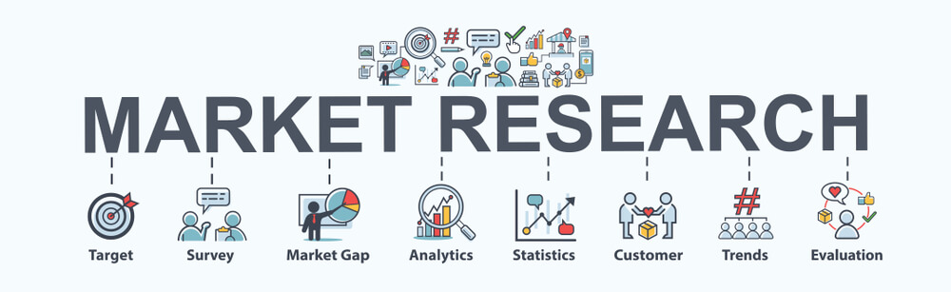
Pazar Araştırması Tahmin Yöntemi
Gelecekte oluşması muhtemel talep hakkında tüketicilerden mülakat, anket, telefonla arama gibi yöntemler ile bilgi toplanmasıdır (Demirbaş, 11: 2011). Bu yöntemden sadece talep tahmini değil, yeni ürün planlaması ve ürün tasarımının geliştirilmesinde de faydalanılır (Çağlar, 2007: 21).

Slide 29
Pazar Araştırması Tahmin Yöntemi
Yöntemin avantajı doğrudan tüketici ile temas kurulması ve bilginin kaynağından sağlanmasıdır (Yamak, 2007: 236). Yöntemin dezavantajı ise elde edilen bilgilerin güvenilirlik derecesi çok düşük olup, zaman alıcı ve yüksek maliyetli olmasıdır (Demirbaş, 11: 2011).

Slide 30
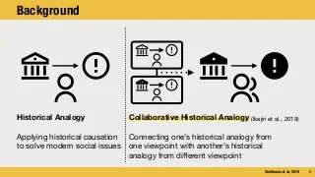
Tarihi Analoji Tahmin Yöntemi
Tarihi analog tahmin yöntemi, piyasaya sunulmuş benzer ürün ya da hizmetlerin geçmişte tutulmuş satış verilerinin analizine dayanan bir yöntemdir (Meydan, 2007: 24). Renkli televizyon talep doğrusunun eğiliminin belirlenmesinde siyah-beyaz televizyonlara ilişkin verilerin
kullanılması, tarihi analog yöntemine bir örnek oluşturur (Üreten, 128: 2013).

Slide 31
Tarihi Analoji Tahmin Yöntemi
Analoji yoluyla tahmin yapmanın esasen niteliksel bir yöntem olduğu en baştan kabul edilmelidir. Rakamlar üretemez. Bununla birlikte, tarihsel deneyimlerden yararlanmaya yönelik bilinçli ve kasıtlı bir girişimdir. Analoji yoluyla tahmin, tahmin edilecek bir teknolojinin, tüm ya da en önemli açılardan benzer olduğuna inanılan daha önceki bir teknoloji ile sistematik olarak karşılaştırılmasını içerir. Ancak "benzer" olmak ne anlama gelir ve hangi açılardan "önemlidir"?
https://doi.org/10.1016/j.techfore.2016.09.014

Slide 32
Tarihi Analoji Tahmin Yöntemi
Analojiler kullanılırken ortaya çıkabilecek çeşitli sorunlar vardır ve bu sorunların ele alınması gerektiği savunulmaktadır. Bu sorunlar şunlardır: içsel zorunluluk eksikliği, tarihsel benzersizlik, tarihsel olarak koşullandırılmış farkındalık ve rastlantısal analojiler. İlk olarak, içsel zorunluluk eksikliği basitçe tarihsel bir durumun sonucunun tamamen fiziksel faktörler tarafından belirlenmediği anlamına gelir. Örneğin bir cismin düşüşü tamamen yerçekimi, hava direnci, başlangıç hızı ve benzeri faktörler tarafından belirlenir. Bu faktörleri bilerek, nesnenin yörüngesinin ne olacağını çok doğru bir şekilde "tahmin edebiliriz
https://doi.org/10.1016/j.techfore.2016.09.014

Slide 33
Tarihi Analoji Tahmin Yöntemi
Tarihsel durumların sonuçlarını yöneten benzer "yasalar" yoktur. Ne olduğunu bilsek bile, insanların böyle davrandıklarına inanmakta zorlanırız. Analojiler, insanların davranması için "normal" bir yol olduğu ve benzer durumlar söz konusu olduğunda benzer şekilde davranacakları varsayımına dayanır. Ancak bugün insanların örnek olayda olduğu gibi davranacaklarının garantisi yoktur.
https://doi.org/10.1016/j.techfore.2016.09.014

Slide 34
Tarihi Analoji Tahmin Yöntemi
İkinci olarak, tarihsel benzersizlik basitçe iki tarihsel durumun her açıdan tamamen aynı olmadığı anlamına gelir. Bu nedenle, hangi karşılaştırmaların önemli olduğunu ve hangilerinin göz ardı edilebileceğini söyleyebilmek önemlidir. Tahmin edilecek mevcut durumla karşılaştırılabilecek uyumlu sonuçlara sahip birkaç tarihsel vaka varsa, bir analoji güçlenecektir. Bununla birlikte, bu tarihsel vakaların her biri kendi içinde benzersiz olduğundan, benzer olarak kabul edilebilecek kadar birbirlerine "benzer" olup olmadıklarını belirleyebilmek önemlidir. Bu nedenle, model durumlarını birbirleriyle ve mevcut durumla karşılaştırmak için sistematik bir araç gereklidir.
https://doi.org/10.1016/j.techfore.2016.09.014

Slide 35
Tarihi Analoji Tahmin Yöntemi
Üçüncü olarak, tarihsel olarak koşullandırılmış farkındalık sorunu ortaya çıkmaktadır çünkü insanlar "son seferde" ne olduğunun farkında olabilirler. Tarihsel bir durumun mevcut durumla yeterince benzer olduğuna karar verilse bile, insanlar önceki sonucun farkında olabilirler. Eğer önceki durumun gidişatından hoşlanmazlarsa, daha tercih edilir bir sonuç elde etmek için bu kez kasıtlı olarak farklı davranabilirler.
https://doi.org/10.1016/j.techfore.2016.09.014

Slide 36
Tarihi Analoji Tahmin Yöntemi
O halde, tarihsel olarak koşullandırılmış farkındalık, insanların davranması için "normal" bir yol olduğu ve her zaman bu şekilde davrandıkları varsayımını ihlal eder. Dolayısıyla, bir tahmincinin benzer durumları kontrol etmek için en iyi çabayı göstermesine rağmen, tahmin, insanların önceki sonuçlara ilişkin farkındalığı nedeniyle geçersiz olabilir
https://doi.org/10.1016/j.techfore.2016.09.014

Slide 37
Tarihi Analoji Tahmin Yöntemi
Son olarak, iki şeyin birkaç açıdan birbirine benzediğini gözlemlediğimizde ve kanıt olmaksızın diğer birçok açıdan da benzer olduklarını varsaydığımızda sıradan bir analoji ortaya çıkar. Elbette böyle bir analojinin geçerli olması mümkündür. Ancak, çoğu durumda hatalı olacaktır. İki şeyin bir ya da iki özellik bakımından birbirine benzediğini gözlemlemek yeterli değildir. İkisinin henüz gözlemlenemeyen özellikler bakımından birbirine benzediği sonucuna varma riskine girmeden önce, gözlemlenebilir tüm özelliklerin sistematik olarak kontrol edilmesi gerekir. Bu sorunlara rağmen, analojiler teknolojik değişimi tahmin etmek için çok faydalı bir yöntem olabilir.
https://doi.org/10.1016/j.techfore.2016.09.014

Slide 38
Oyun Teorisi
Oyun kuramı, bireyin, başarısının diğerlerinin seçimlerine dayalı olduğu seçimler yapması olan bazı stratejik durumların matematiksel olarak davranış biçimlerini yakalamaya çalışır. İlk başlarda bir bireyin kazancının ötekinin zararına olduğu (sıfır toplamlı oyunlar) yarışmaları çözümlemek için geliştirilmişse bile, daha sonradan çok geniş bir etkileşim alanını incelemeye başlamıştır.

Slide 39
Oyun Teorisi
Sıfır toplamlı model: Bu modelde, taraflardan birinin kazancı doğrudan bir diğerinin kaybı anlamına gelmektedir. Soğuk savaş döneminde büyük güçler açısından bu tür bir ilişki var. Böyle bir durumda dahi taraflar kendi açılarından en rasyonel stratejiyi bulmaya çalışırlarsa birisi "en iyisini" seçerek bir denge noktasını yakalayabileceklerdir.
Sıfır toplamlı olmayan model: Bu model, taraflar yine esas olarak birbirlerine rakip olmakla beraber, her iki tarafın da kârlı olabileceği denge durumları söz konusu olabilmektedir.

Slide 40
Oyun Teorisi
Oyun teorisi tarafından tanımlanan durumlar iki ana kategoriye ayrılır:
Eş zamanlı hamle oyunları - Burada oyuncular hamlelerini aynı anda yaparlar. Örnekler arasında makas-kağıt-taş oyunu veya rakip şirketlerin bir yılın başında yeni ürünler piyasaya sürdüğü durumlar yer alır.
Sıralı hamle oyunları - Burada oyuncular hamlelerini sırayla yaparlar. Bunlara satranç veya iki rakip şirketin birbirlerinin fiyat değişikliklerine sırayla tepki verdiği durumlar dahildir. Önce eşzamanlı hamle oyunlarına bakacağız.

Slide 41
Oyun Teorisi
Eşzamanlı hamleli oyunlarda oyuncuların hangi hamleyi yapacaklarını belirlemek için başlamadan önce bir kazanç tablosu hazırlamaları gerekir. Bu, ilgili oyuncuların yapabileceği farklı hamlelerin sonuçlarını ölçer. Her biri sadece bir hamle yapan ve bu hamle için sadece iki seçeneği olan iki oyuncunun en basit örneğini kullanırsak, dört olası sonuç vardır:
Her iki oyuncu da A hamlesini yapar.
1. oyuncu A hamlesini yapar, 2. oyuncu B hamlesini yapar.
Oyuncu 1 B hamlesini yapar, Oyuncu 2 A hamlesini yapar.
Her iki oyuncu da B hamlesini yapar.

Slide 42
Oyun Teorisi
Bu durum, niş bir pazarda tek rakip olan iki widget üreticisi örneğine uygulanabilir. Her biri şu anda yüzde 50 pazar payına ve yılda 2 milyon dolarlık satışa sahiptir. Bileşen teknolojisindeki ilerlemeler sayesinde, artık her birinin yeni nesil bir alet geliştirmesi mümkün olacaktır, ancak bunun pazara sunulması 500.000 dolara mal olacaktır.

Slide 43
Oyun Teorisi
Eğer her ikisi de yeni widget'lar geliştirirse, mevcut müşterilerden bazıları ürünlerini yenileyeceği için toplam pazar yüzde 10 büyüyecektir. Eğer sadece biri yeni aleti geliştirirse, bu şirket pazar payını yüzde 75'e çıkaracak, ancak mevcut müşterilerden bazıları yeni ürünü sunmayan tedarikçiye sadık kalacağı için genel pazar sadece yüzde 5 büyüyecektir. Eğer hiçbir şirket yeni ürünü geliştirmezse, satışlar olduğu gibi kalacaktır.

Slide 44
Oyun Teorisi
Bu durum için ödeme tablosu (aşağıya bakınız) her bir oyuncunun dört olası sonucun her birinin ilk yılında bekleyeceği satış gelirini göstermektedir. (Şirket 1 için sonuçlar ilk olarak, Şirket 2 için olanlar ise ikinci olarak gösterilmiştir).

Slide 45
Oyun Teorisi
 | Şirket 2 - hiçbir şey yapmıyor | Şirket 2 - yeni bir widget geliştirir
Şirket 1 - hiçbir şey yapmıyor | 2,000,000 2,000,000 | 1,050,000 3,150,000
Şirket 1 - yeni bir widget geliştirir | 3,150,000 1,050,000 | 2,200,000 2,200,000

Slide 46
Oyun Teorisi
 | Şirket 2 - hiçbir şey yapmıyor | Şirket 2 - yeni bir widget geliştirir
Şirket 1 - hiçbir şey yapmıyor | 2,000,000 2,000,000 | 1,050,000 2,650,000
Şirket 1 - yeni bir widget geliştirir | 2,650,000 1,050,000 | 1,700,000 1,700,000

Slide 47
Oyun Teorisi
Her iki şirket için de en iyi sonucun yeni widget'ı geliştirmek ve rakibinin hiçbir şey yapmaması olacağı açıktır. Ancak ikisi de diğerinin ne yapacağını bilemez.Her iki şirket de hiçbir şey yapmazsa, diğer şirketin yeni ürünü geliştirmesi halinde gelirinde yaklaşık yüzde 50'lik büyük bir düşüş riskiyle karşı karşıya kalır. Öte yandan, eğer widget geliştirirse ve diğer şirket hiçbir şey yapmazsa son derece iyi iş çıkarabilir veya diğer şirket de widget çıkarırsa, geliştirme maliyetinden sonra gelirde nispeten daha az bir düşüş yaşayabilir.

Slide 48
Oyun Teorisi
En akıllıca seçenek açıkça widget geliştirmektir. Ancak yöneticilerin, rakiplerinin de yeni ürünler geliştirmesi halinde ortaya çıkabilecek olası olumsuzluklara karşı dikkatli olmaları gerekir. (Aslında, her iki rakip de durumu rasyonel bir şekilde analiz ediyorsa, muhtemelen her ikisi de yeni widget'ı geliştirecek ve her ikisi de bu yılki karlarında bir azalma görecektir).

Slide 49
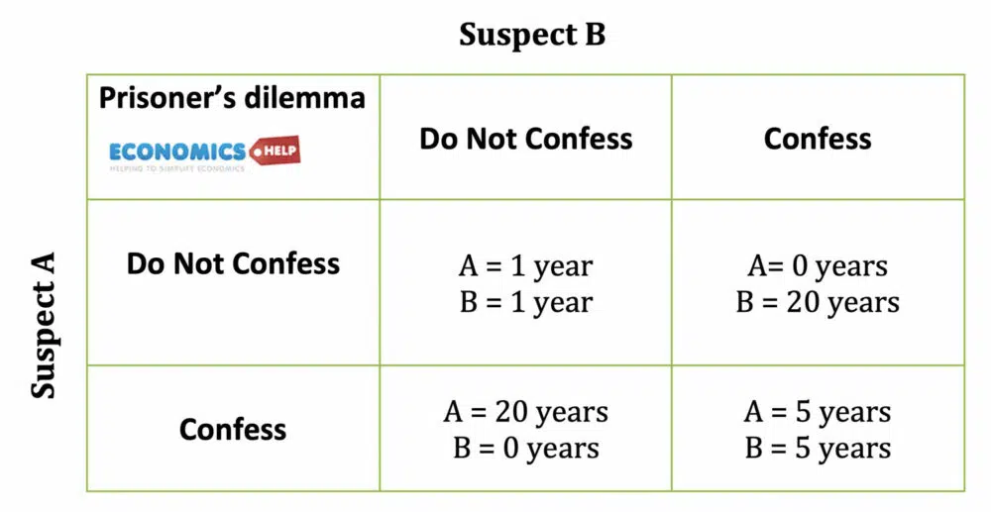
Oyun Teorisi
Örnek:

Slide 50
Oyun Teorisi
"Mahkumun İkilemi" oyunu, oyun teorisinin klasik bir örneğidir. İki mahkum bir soygunun ortak şüphelileri olarak tutulmaktadır ve her birine aşağıdaki anlaşma teklif edilir:
Mahkumlardan hiçbiri hırsızlığı itiraf etmezse, her biri bir yıl hapse girecektir.
Mahkumlardan biri itiraf eder ve diğerine karşı tanıklık etmeyi kabul eder, ancak diğeri itiraf etmezse, itiraf eden mahkum serbest kalacak, sessiz kalan mahkum ise yirmi yıl hapse girecektir.
Eğer her iki mahkum da itiraf ederse, her ikisi de beş yıl hapis cezasına çarptırılacaktır.

Slide 51
Oyun Teorisi
İkilem şu: Teorik olarak, mahkumların ortak çıkarı, her ikisinin de hiçbir şey söylememesi ve birer yıl hapis yatmayı kabul etmesidir. Sorun şu ki, ikisi de diğerinin hapisten tamamen kurtulmak için itirafta bulunup bulunmayacağından emin değil. Dolayısıyla her iki mahkum da itirafta bulunur ve bir yıl yerine beş yıl hapis yatar.

Slide 52
Sıralı Hamle Oyunları ve Oyun Ağaçları
Oyuncuların sırayla birbiri ardına hamle yaptığı sıralı bir hamle oyunu için, bir kazanç matrisi yerine bir "oyun ağacı" (karar ağacına benzer) oluştururuz. Bir oyun ağacı tek bir noktadan başlar ve daha sonra ilk oyuncu için mümkün olan farklı hamlelere dallanır. Bu olası hamlelerin her biri daha sonra ikinci oyuncunun bu hamleye vereceği tüm olası yanıtları kapsayacak şekilde tekrar dallanır ve bu böyle devam eder.

Slide 53
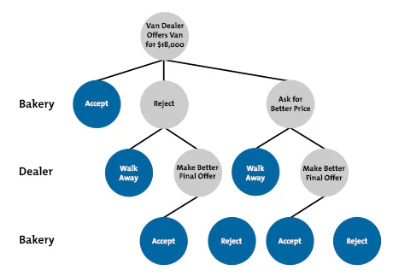
Sıralı Hamle Oyunları ve Oyun Ağaçları

Slide 54
Sıralı Hamle Oyunları ve Oyun Ağaçları
Çoğu müzakere sıralı hamleli oyunlar olarak kabul edilir ve bunları oyun ağaçları ile temsil edebilirsiniz. Örneğin, bir fırının teslimat yapmak için yeni bir minibüs satın almak istediğini düşünün. İhtiyaçlarını karşılayan bir minibüsü 18.000 $ fiyatla sunan bir bayiye başvururlar. Fırın ilk kararı verir. Üç seçenek vardır: teklifi kabul etmek, teklifi reddetmek veya daha iyi bir fiyat istemek. Teklifin reddedilmesi halinde bayi çekip gidebilir ya da daha iyi bir teklif sunabilir. Daha iyi bir fiyat talebine karşılık olarak da bayi fiyatı düşürebilir ya da çekip gidebilir ve bu böyle devam eder.

